Slide 1
嵌入式系統與實習 Homework 4
4080E036 吳承翰

Slide 2
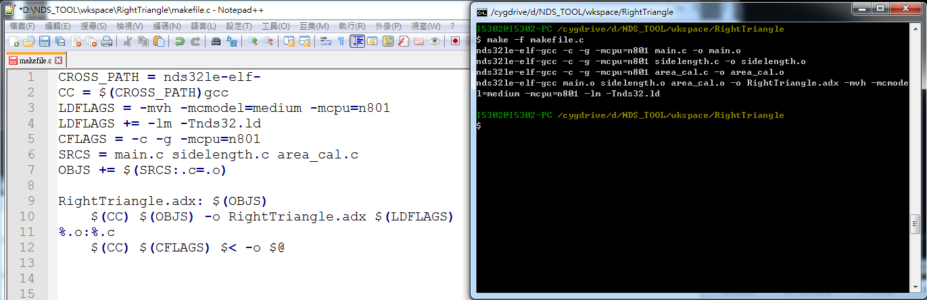
使用 Auto 變數修改完成
執行成功結果

Slide 3
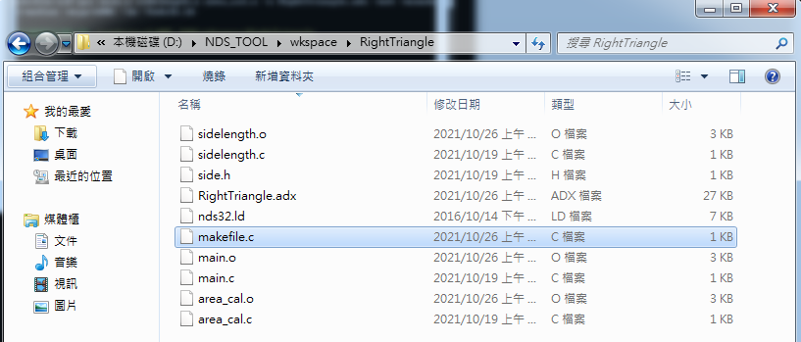
檔案執行結果
資料夾檔案 產生 .o .adx file

Slide 4
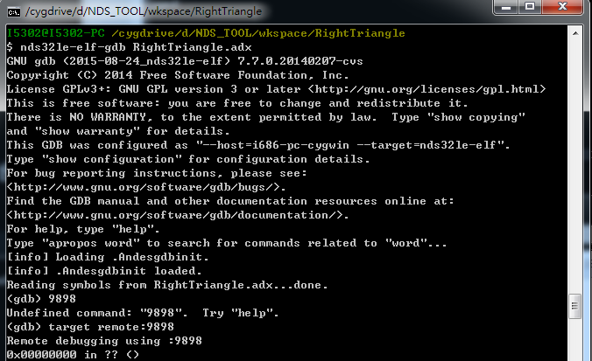
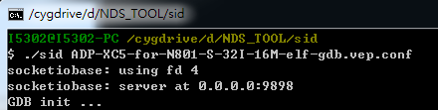
執行過程
開發平台
啟動除錯器，nds32le-elf-gdb RightTriangle.adx
並連接開發平台 target remote:9898 (為9898 port

Slide 5
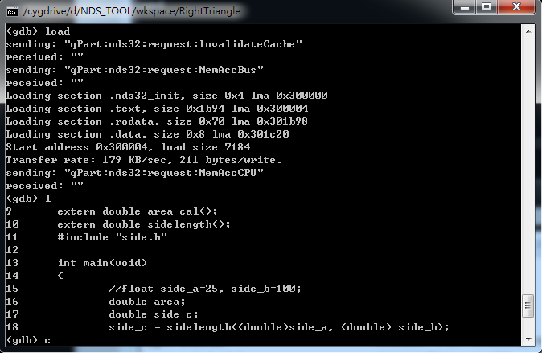
執行過程
使用 load 載入程式碼
l 可列出程式碼來查看
c 來執行程式並顯示出結果 (cont)

Slide 6
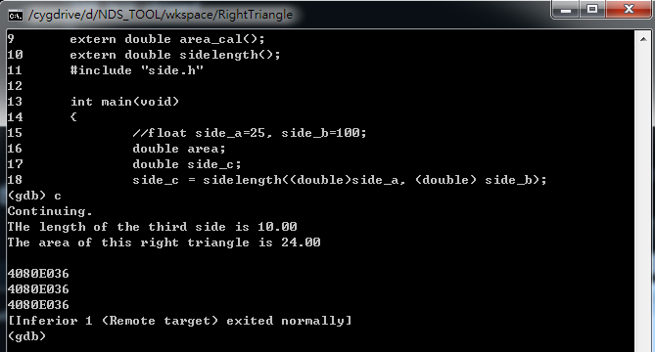
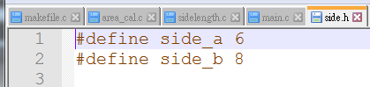
執行結果
學號
斜邊長 & 面積
對應假設直角兩邊長分別是6與8公分得出的斜邊長 & 面積
得出 length 10
area 24

Slide 7
執行結果(無注解版)

Slide 8
@@
@@@

Slide 9
@@
@@@

Slide 10
完

